Slide 1
Алгоритм записи ребенка в учреждение дополнительного образования через портал государственных услуг Российской Федерации
МКУ Управление образования
МО «Тарбагатайский район»

Slide 2
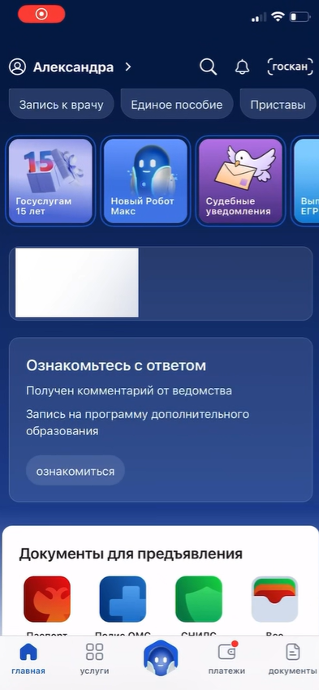
Шаг 1
Войдите в личный кабинет или зарегистрируйтесь на портале «Госуслуги».
Сделать это можно в одноименном приложении или на сайте

Slide 3
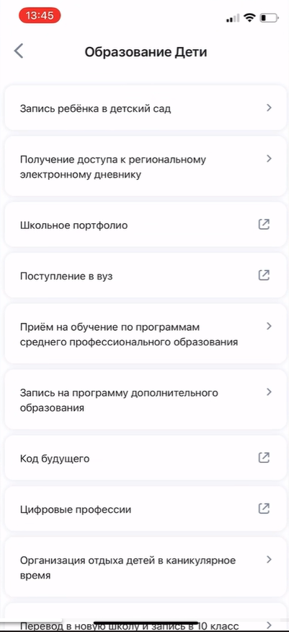
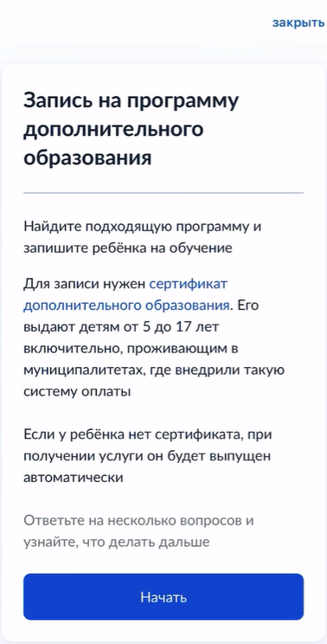
Шаг 2
В разделе «Дети/Образование» перейдите во вкладку «Запись на программу дополнительного образования». Нажмите вкладку, далее «Начать»

Slide 4
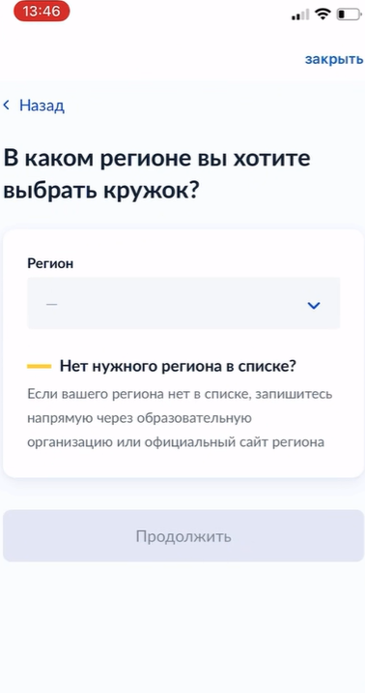
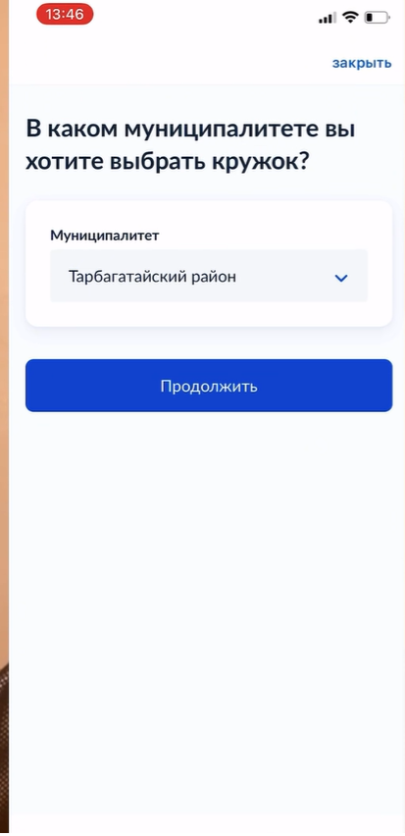
Шаг 3
Выберите свои регион – Республика Бурятия
Муниципалитет - Тарбагатайский район
Образовательное учреждение

Slide 5
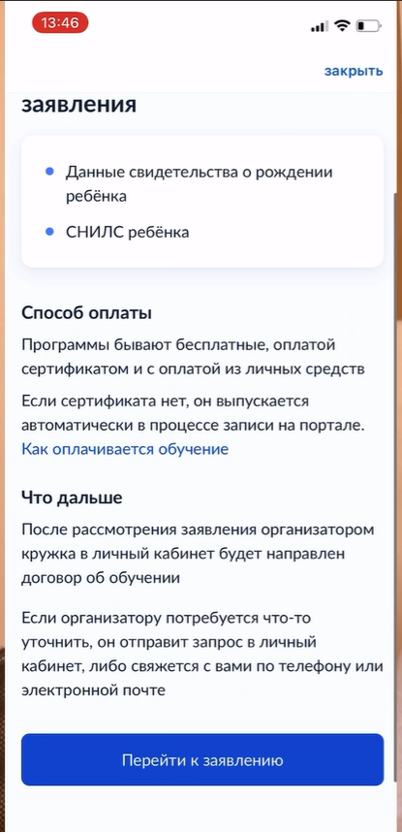
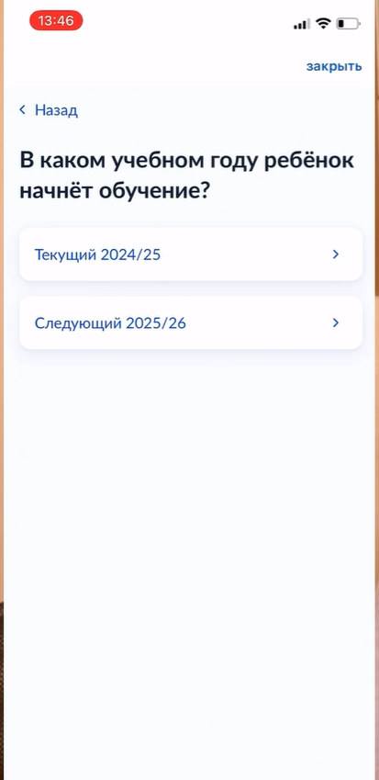
Шаг 4
Выберите учебный год, в течение которого ребенок планирует посещать кружки. Ознакомьтесь и нажмите кнопку «Перейти к заявлению»

Slide 6
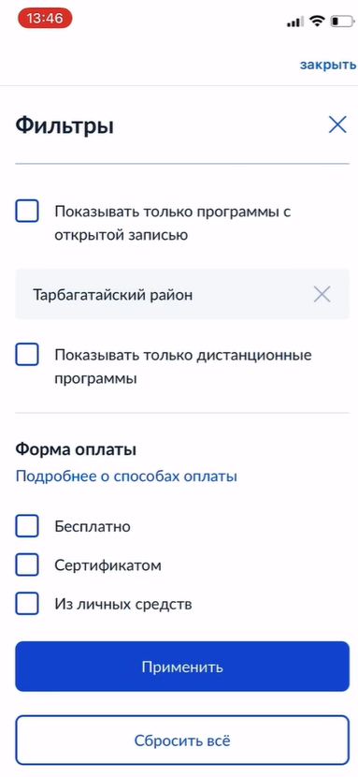
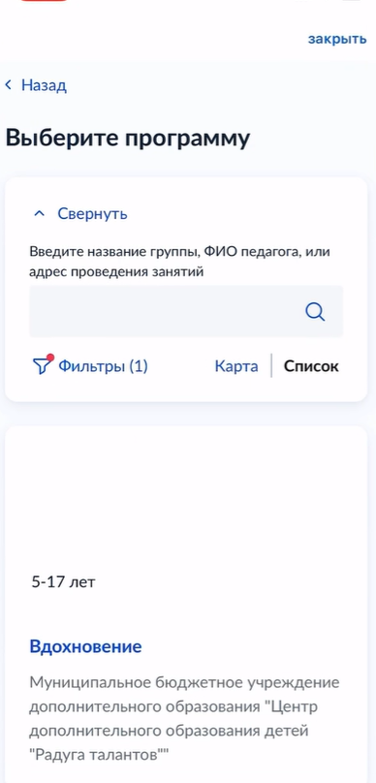
Шаг 5
Вам предложат выбрать программу обучения. Можете воспользоваться поиском или системой фильтров.
После того как секции будут отфильтрованы, вы можете подробнее ознакомиться с подходящими.
У каждого будет своя страничка с описанием программы, а также информация по количеству детей в группах, оплате и месту проведения.

Slide 7
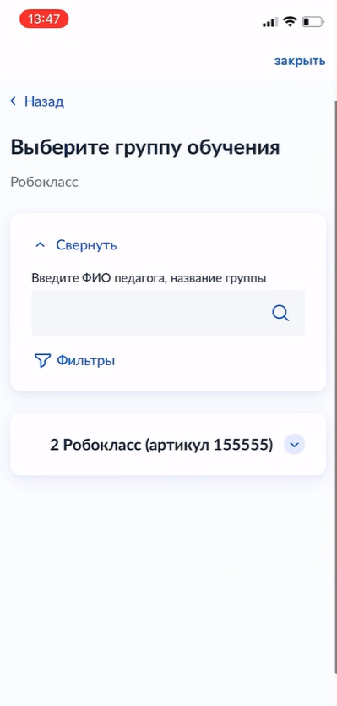
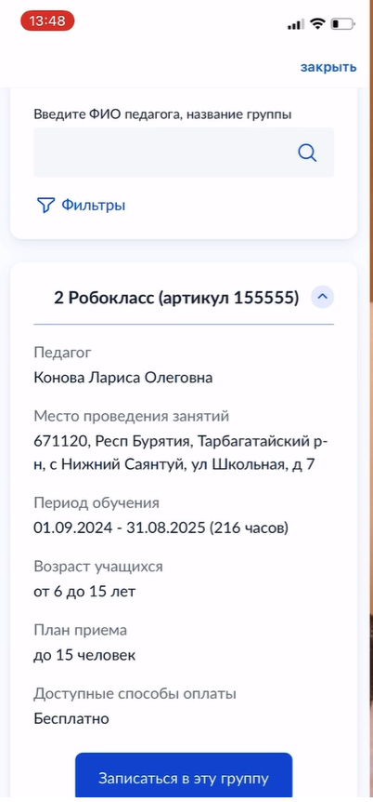
Шаг 6
Когда определитесь, нажмите кнопку «Выбрать группу», а затем кнопку «Записаться в эту группу»

Slide 8
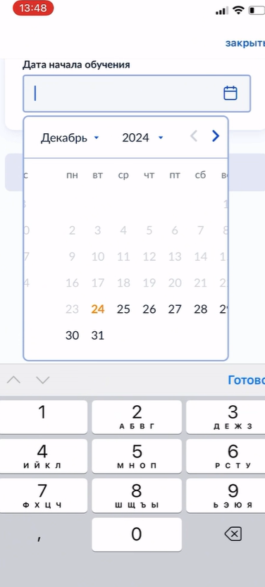
Шаг 7
Укажите предположительную дату начала обучения

Slide 9
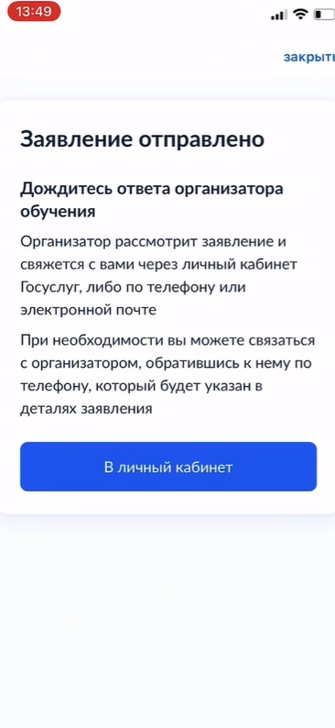
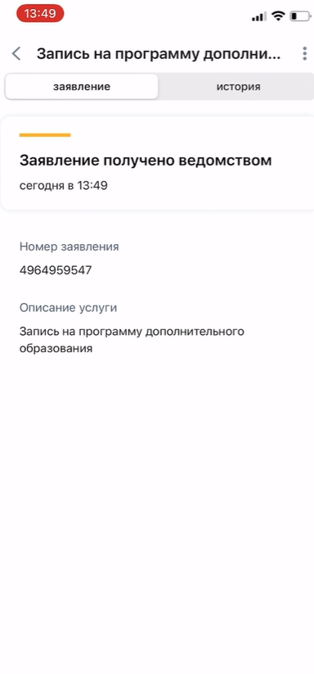
Шаг 8
Вам предложат ввести данные ребенка, а затем отправить заявление.

Slide 10
Отслеживать статус своей заявки вы можете в разделе «Уведомления» во вкладке «Заявления». Когда представитель организации рассмотрит заявку, он свяжется с вами по телефону, в личном кабинете портала или по указанной электронной почте.
Сроки предоставления услуги: вашу заявку зарегистрируют в течении одного рабочего дня. Рассмотреть же заявление должны за 7 рабочих дней. Если есть вступительные испытания, ответа можно ждать до 45 рабочих дней.

Slide 11
Причины отказа записи в кружок:
ошибки в документах
некорректное заполнение заявления
исправления
копия плохого качества
документ утратил силу
не предоставлены оригиналы
заявку подавал человек, не имеющий на это право
в кружке или секции нет свободных мест
есть противопоказания по здоровью
ребенок не справился со вступительными испытаниями
заявка в кружок отправлена повторно

